Slide 1



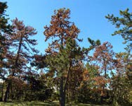
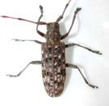
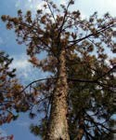
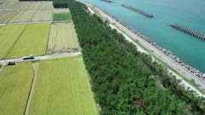

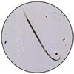
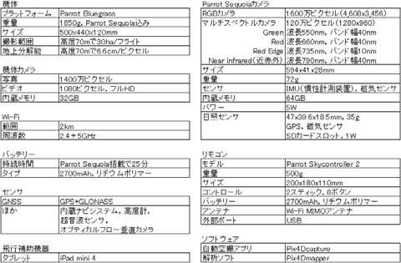
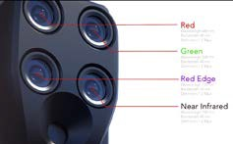
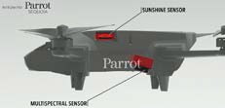
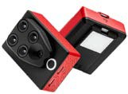
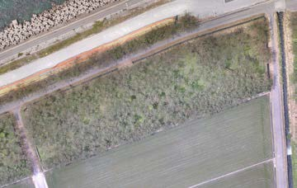
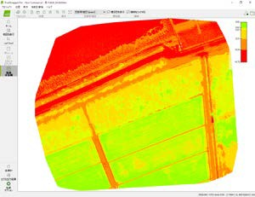
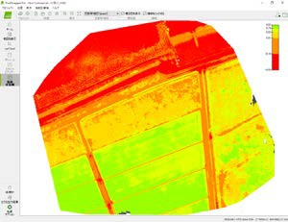


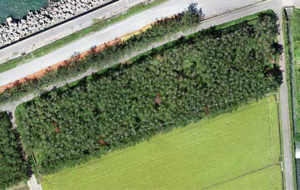
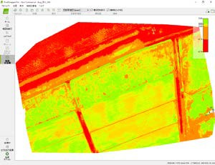
ドローンを飛ばしてマツ枯れを発見する
森林研究所
富山県
背景とねらい
材線虫病による マツ枯れ被害が 継続発生中
海岸防災林の クロマツにも 被害発生
防風，防潮， 飛砂防備
機能が低下
被害の拡大防止 のために，早めの 伐倒，駆除が重要
ドローンを利用した 早期発見システムの 開発
ドローン
海岸防災林
マツ枯れ林 マツノマダラカミキリ マツの材線虫
導入したドローン
マツ枯れ木
NDVI =
(NIR-R) / (NIR+R)
NDVI（正規化植生指数）は 植物の健全度を表し，
数値が大きいほど活性が高い
-1 < NDVI < +1
BluegrassとSequoiaカメラ
ドローン一式の仕様など
中間結果
RGB画像（2018/6/19）Phantom4 Pro使用
NDVI画像（2018/6/26）
NDVI画像（2018/7/19）
結果
8/21のNDVI画像において，8/15の現地調査 で確認された枯死木がNDVI値の低下域として はっきり写っており，枯死木の早期発見に有効 であることがわかった。
考察
8/21の約1ヶ月前の7/19のNDVI画像では明ら かなNDVI値の低下域は確認できなかったことか ら，枯死（赤葉）以前の樹勢衰退（緑葉）の状態 を捉えるためには撮影頻度を上げる必要がある と考えられた。
RGB画像（2018/9/3）＋：8/15の枯死木
NDVI画像（2018/8/21）
15

